Slide 1


云南大学《 开源GIS 》课程第三章
Python基础
罗 新
云南大学 地球科学学院
邮箱: xinluo_xin@ynu.edu.cn
地址：地球科学学院1327办公室

Slide 2
目录
一
开源Linux操作系统简介
二
开源软件管理工具
三
开源软件开发python环境配置

Slide 3
一、开源Linux操作系统简介

Slide 4
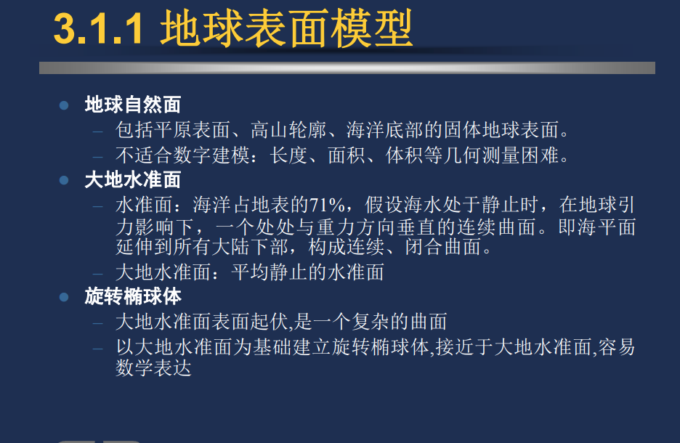
二、开源软件开发工具
1。

Slide 5

二、开源软件开发工具
1。

Slide 6
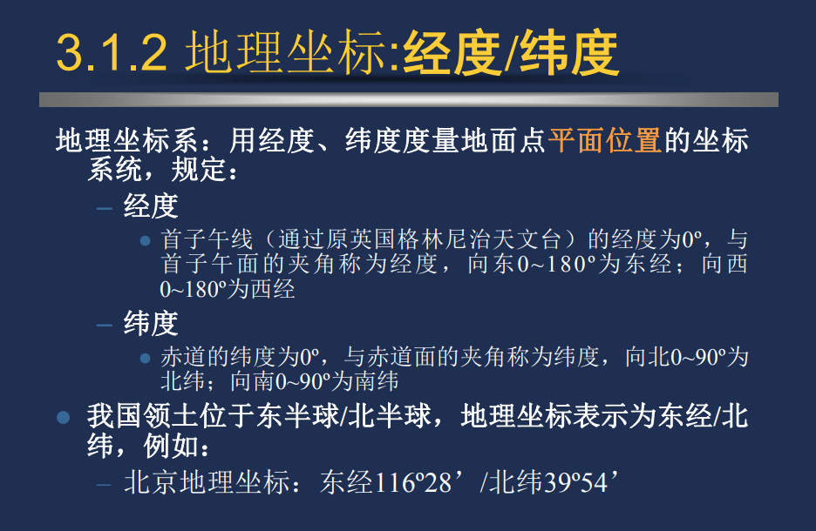
二、开源软件开发工具
1。

Slide 7
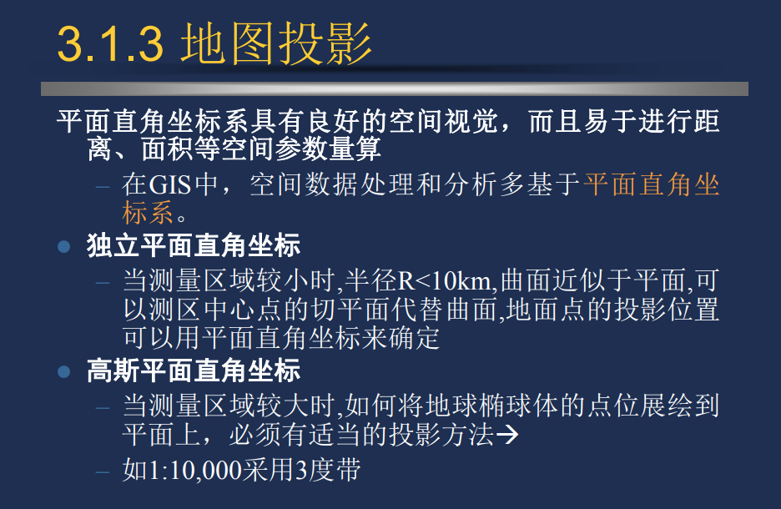
二、开源软件开发工具
1。

Slide 8
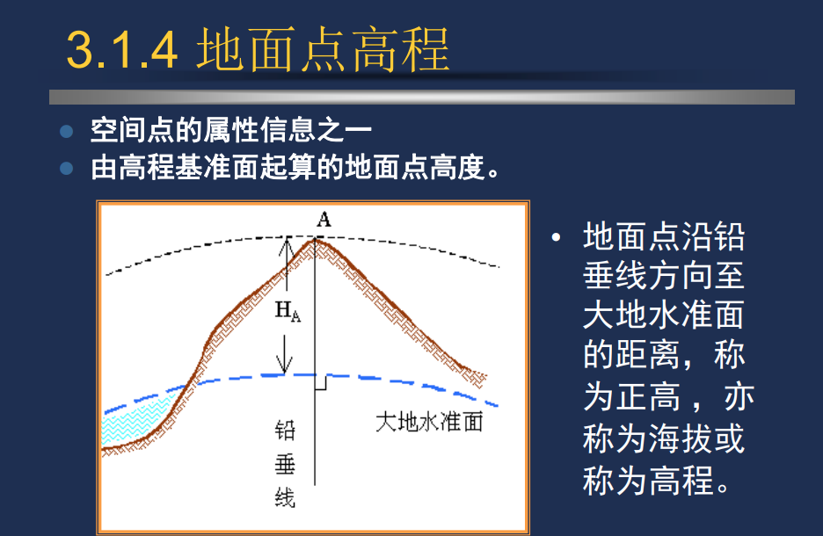
二、开源软件开发工具
1。

Slide 9
二、代码编辑器VSCode

Slide 10
二、开源软件开发工具
1。

Slide 11
三、基于Python的开源软件开发环境配置

Slide 12
三、基于Python的开源软件开发环境配置
1、Python开发环境概念
1）开发环境顾名思义是指程序员在编写代码时所使用的环境。配置开发环境目的在于最大程度提高程序员的开发效率。
2） Python开发环境一般包括1）电脑操作系统； 3）代码编辑器； 2）Python解释器；4）Python第三方软件包。
3） Python第三方软件包管理可用python内置的pip工具。

Slide 13
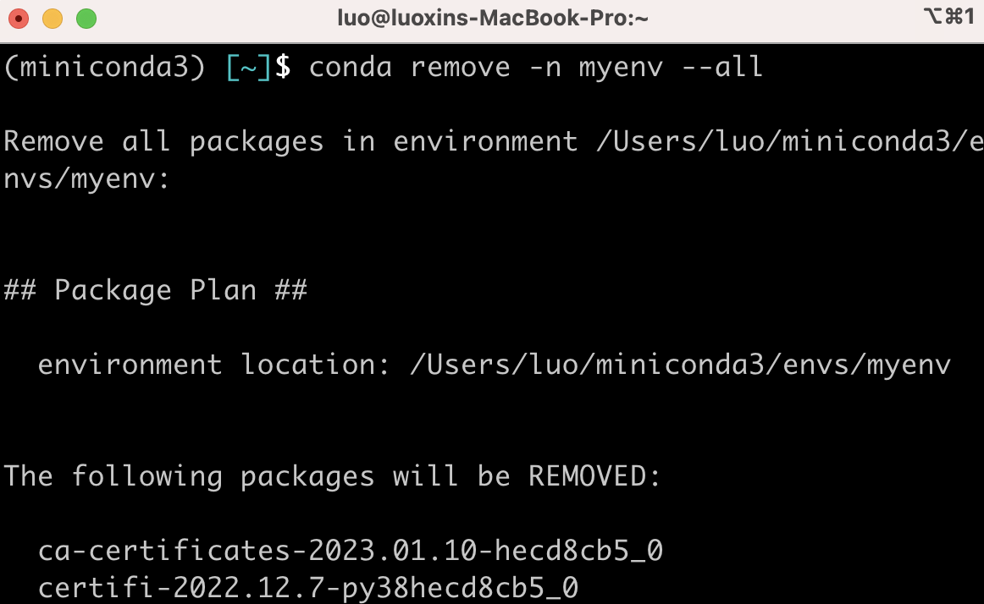
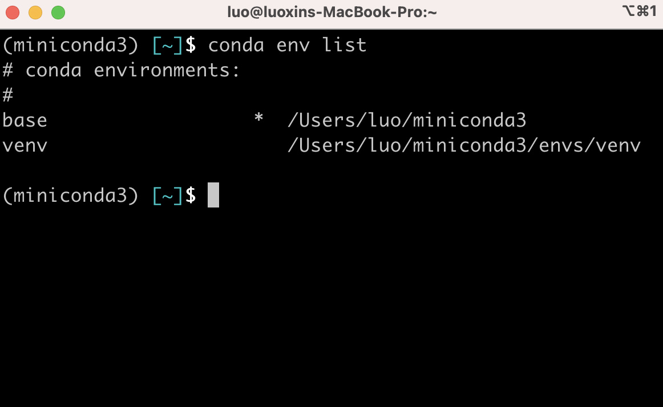
三、基于Python的开源软件开发环境配置
1、Python开发环境概念
2）利用conda创建虚拟环境
当需要同时开发多个项目，而不同项目所需开发环境不同，就需要分别创建不同的虚拟环境。
退出myenv环境：conda deactivate
删除myenv环境：conda remove -n myenv –all
查看虚拟环境信息

Slide 14
二、开源桌面GIS软件软件简介
课后练习
练习git常用指令。
练习利用Anaconda开源软件管理包进行python开发环境配置。
利用git/github将个人家乡所在地地理坐标添加至开源GIS课程项目中。

